Slide 1






Slide 2
目录
1. 概率无向图模型
2. 条件随机场的定义与形式
3. 条件随机场的概率计算问题
4. 条件随机场的学习算法
5. 条件随机场的预测算法

Slide 3
一、概率无向图模型
概念：
概率无向图模型(probabilistic undirected graphical model)
马尔可夫随机场(Markov random field)
可以由无向图表示的联合概率分布。

Slide 4
模型定义
Graph
Node
Edge
 v, 集合V
 e，集合E
G=（V，E）
 结点v，随机变量Y_{v}；边e，随机变量间的概率依赖关系
概率图模型(Probabilistic graphical model): 用图表示的 概率分布。

Slide 5
模型定义
定义：
给定一个联合概率分布P(Y)和表示它的无向图G，
定义无向图表示的随机变量之间存在的
成对马尔可夫性(pairwise Markov property)
局部马尔可夫性( local Markov properly)
全局马尔可夫性(global Markov property)

Slide 6
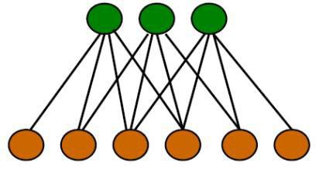
模型定义
成对马尔可夫性(Pairwise Markov property)
设u和v是无向图G中任意两个没有边连接的结点，结点u
和v分别对应随机变量Yu和Yv，
其他所有结点为O，对应的随机变量组是Y0
给定随机变量组Y0的条件下随机变量Yu和Yv是条件独立 的

Slide 7
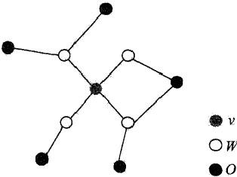


模型定义
局部马尔可夫性( Local Markov properly)
 v 任意结点
 W与v有边相连
 O 其它
在
时，等价于

Slide 8
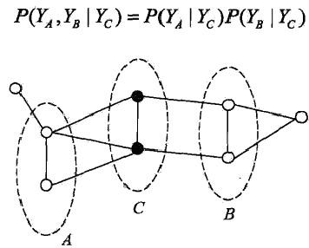
模型定义
全局马尔可夫性(Global Markov property)
结点集合A, B是在无向图G中被结点集合C分开的任意结 点集合，

Slide 9
模型定义
概率无向图模型：
设有联合概率分布P(Y),由无向图G=(V, E)表示，在图G中， 结点表示随机变量，边表示随机变量之间的依赖关系,
如果联合概率分布P(Y)满足成对、局部或全局马尔可夫性， 就称此联合概率分布为概率无向图模型(probability undirected graphical model)，或马尔可夫随机场(Markov random field).
问题关键：求联合概率，引申为对联合概率进行因子分解。

Slide 10
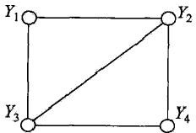
概率无向图模型的因子分解
定义：团、最大团
无向图G中任何两个结点均有边连接的结点子集称为团
(clique)。
若C是无向图G的一个团，井且不能再加进任何一个c的 结点使其成为一个更大的团，则称此C为最大团 (maximal clique).
两个结点的团 ？
三个结点的团 ？

Slide 11


概率无向图模型的因子分解
将概率无向图模型的联合概率分布表示为其最大团上的 随机变量的函数的乘积形式的操作，称为概率无向图模 型的因子分解(Factorization).
 给定概率无向图模型，设其无向图为G，C为G上的最 大团，Yc表示C对应的随机变量，那么概率无向图模型 的联合概率分布P(Y)可写作图中所有最大团C上的函数
的乘积形式，即
Z是规范化因子(normalization factor)
------.

Slide 12
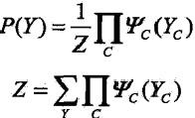
概率无向图模型的因子分解
势函数：
定理11.1 (Hammersley-Clifford定理)：概率无向图模型 的联合概率分布P(Y)可以表示为如下形式:

Slide 13
二、条件随机场的定义与形式
条件随机场(conditional random field)的定义：
给定随机变量X条件下，随机变量Y的马尔可夫随机场。
定义在线性链上的特殊的条件随机场：
线性链条件随机场(linear chain conditional random field )
线性链条件随机场可以用于标注等问题；
在条件概率模型P(Y|X)中，Y是输出变量，表示标记序列， X是输入变量，表示需要标注的观测序列，也把标记序列 称为状态序列。

Slide 14
条件随机场的定义与形式
条件随机场(conditional random field)三个主要问题：
概率计算
模型学习
推测状态

Slide 15

条件随机场的定义与形式
条件随机场：
设X与Y是随机变量，P(Y|X)是在给定X的条件下Y的条件 概率分布，若随机变量Y构成一个由无向图G=(V,E)表示 的马尔可夫随机场，即满足马尔科夫性
对任意结点v成立，则称条件概率分布P(Y|X)为条件随机 场，式中w~v表示在图G=(V,E)中与结点v有边连接的所有 结点w，w≠v表示结点v以外的所有结点。

Slide 16
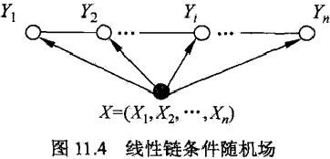
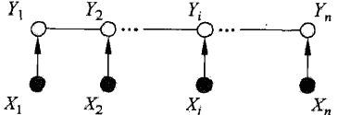
条件随机场的定义与形式
线性链情况：
最大团是相邻两个结点的集合, 线性链条件随机场:

Slide 17
条件随机场的定义与形式
定义(线性链条件随机场)
设
均为线性链表示的
随机变量序列，若在给定随机变量序列X的条件下， 随机变量序列Y的条件概率分布P(Y|X)构成条件随机场。 即满足马尔可夫性
则称P(Y |X)为线性链条件随机场。
在标注问题中，X表示输入观测序列，Y表示对应的输 出标记序列或状态序列.

Slide 18


条件随机场的参数化形式
定理：
(线性链条件随机场的参数化形式)：设P(Y|X)为线性链条件 随机场，则在随机变量X取值为x的条件下，随机变量Y取值 为y的条件概率具有如下形式:
其中：
 t_{k} 定义在边上的特征函数，转移特征，依赖于前一个和当前 位置，
 s_{l} 定义在结点上的特征函数，状态特征，依赖于当前位置

Slide 19

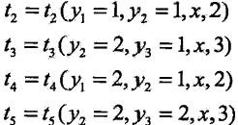

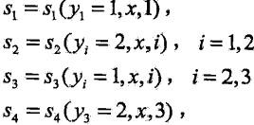

条件随机场的参数化形式
例：标准问题，输入观测为：X=(X1,X2,X3), 输出标记为
 Y=(Y1,Y2,Y3), Y1,Y2,Y3 取值于{1,2}
 假设特征和对应权值，只注明特征取值为1，为0省略

Slide 20

条件随机场的参数化形式
对给定的观测序列x，标记序列Y=(1, 2, 2)的非规范化条 件概率为

Slide 21

条件随机场的简化形式
注意到条件随机场中同一特征在各个位置都有定义，可 以对同一个特征在各个位置求和，将局部特征函数转化 为一个全局特征函数，这样就可以将条件随机场写成权 值向量和特征向量的内积形式，即条件随机场的简化形 式。
首先将转移特征和状态特征及其权值用统一的符号表示， 设有k1个转移特征，k2个状态特征，K=k1+k2,记

Slide 22


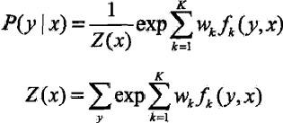
条件随机场的简化形式
然后，对转移与状态特征在各个位置i求和，记作
权值：
条件随机场可表示为：

Slide 23


条件随机场的简化形式
若w表示权值向量：
以F(y,x)表示全局特征向量，即
条件随机场写成内积：

Slide 24


条件随机场的矩阵形式
线性链条件随机场，引进特殊的起点和终点状态标记 Y_{o}= start， Y_{n+1} = stop，这时P_{w}(y|x)可以通过矩阵形式 表示。
对观测序列x的每一个位置i=1,2,..n+1，定义一个m阶矩 阵(m是标记Y_{i}取值的个数)

Slide 25

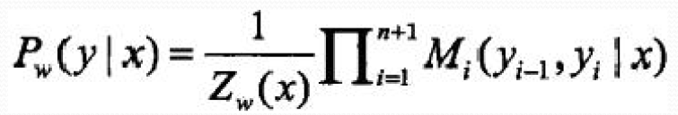

条件随机场的矩阵形式
给定观测序列x，标记序列y的非规范化概率可以通过
n+l个矩阵的乘积表示：
条件概率P_{w}(y|x)：
Z_{w}(x)为规范化因子，是n+1个矩阵的乘积的(start, stop)
元素

Slide 26
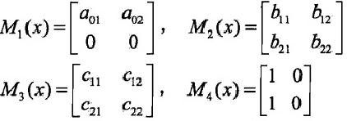
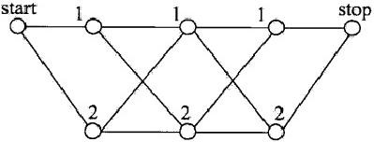
条件随机场的矩阵形式
例：线性链条件随机场，观测序列x，状态序列y, i=1,2,3 n=3, 标记y_{i}属于{1，2}，假设 y_{o}=start=1， y₄=stop=1，各个位置的随机矩阵：
试求状态序列y以start为起点stop为终点所有路径的非规 范化概率及规范化因子。

Slide 27


条件随机场的矩阵形式
解： 首先计算从start到stop对应与y=(1,1,1), y=(1,1,2),..y=(2,2,2）各路径的非规范化概率分别是：
求规范化因子，通过计算矩阵乘积，第1行第1列的元 素为：
恰好等于从start到stop的所有路径的非规范化概率之 和，及规范化因子。

Slide 28
三、条件随机场的概率计算问题
条件随机场的概率计算问题
给定条件随机场P(Y|X),输入序列x和输出序列y，
计算条件概率：
以及相应的数学期望问题。
引进前向-后向向量，递归计算。

Slide 29


条件随机场的概率计算问题
前向-后向算法：
对每个指标i=0,1,…,n+1 , 定义前向向量
递推公式：
又可表示为：
即表示在位置i的标记是yi，且到位置i的前部分标记序 列的非规范化概率，yi可取的值m个，所以 是m维 列向量。

Slide 30

条件随机场的概率计算问题
前向-后向算法：
同样，对每个指标i=0,1,…,n+1 , 定义后向向量
又可表示为：
即表示在位置i的标记是yi，且从位置i+1到n的后部分 标记序列的非规范化概率
前向-后向得：

Slide 31


条件随机场的概率计算问题
概率计算
按照前向-后向向量的定义，
可计算标记序列在位置i是标记y_{i}的条件概率
和在位置i-1与i是标记y_{i-1}和y_{i}的条件概率：
其中：

Slide 32
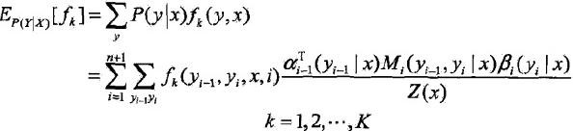
条件随机场的概率计算问题
期望值的计算
利用前向-后向向量，可以计算特征函数关于联合分布
P(X,Y)和条件分布P(Y|X)的数学期望。
特征函数f _{k}关于条件分布P(Y|X)的数学期望是：
其中：

Slide 33

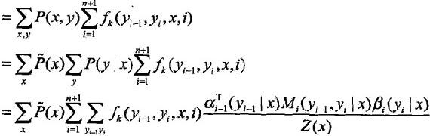
条件随机场的概率计算问题
假设经验分布为 的数学期望是：
：
特征函数fk关于联合分布P(X,Y)

Slide 34

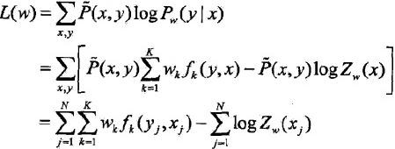
四、条件随机场的学习算法
改进的迭代尺度法：
已知训练数据集，可知经验分布
：
可通过极大
化训练数据的对数似然函数来求模型参数：
似然函数：
当P为条件随机场模型时：

Slide 35


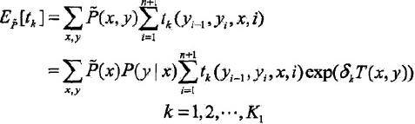
条件随机场的学习算法
改进的迭代尺度法：
不断优化对数似然函数改变量的下界：
假设模型当前参数向量：
向量增量：
更新向量：
关于转移特征t_{k}的更新方程：

Slide 36
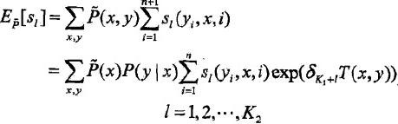

条件随机场的学习算法
改进的迭代尺度法：
关于转移特征s_{l}的更新方程：
T(x,y)是在数据(x,y)中出现所有特征数的总和

Slide 37
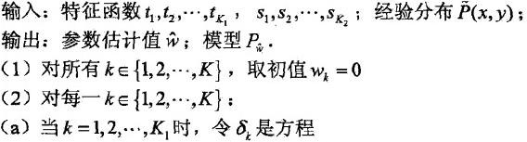

条件随机场的学习算法
条件随机场模型学习的改进的迭代尺度法：

Slide 38


条件随机场的学习算法
条件随机场模型学习的改进的迭代尺度法：

Slide 39

条件随机场的学习算法
T(x,y) 表示数据(x,y)中的特征总数，对不同的数据(x,y) 取值可能布同，定义松弛特征：
S为大的常数，使得对训练数据集所有(x,y)

Slide 40


条件随机场的学习算法
对于转移特征
：
的更新方程为：
其中：

Slide 41




条件随机场的学习算法
对于状态特征
：
的更新方程为：
其中：
因担心S过大，每个观测序列x计算其特征最大值

利用前向
-后向公式计算T(x)=t

Slide 42
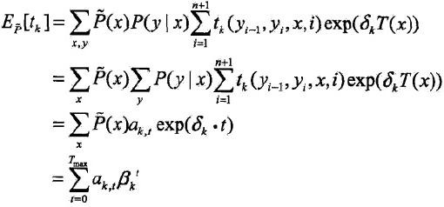
条件随机场的学习算法
关于转移特征参数的更新方程可以写成：

Slide 43
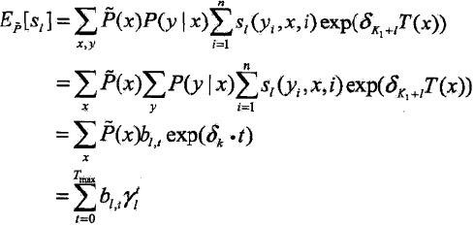
条件随机场的学习算法
关于状态特征的参数更新方程可以写成：

Slide 44
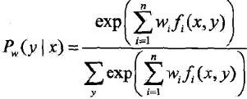

条件随机场的学习算法
拟牛顿法：
学习的优化目标函数：
梯度函数：

Slide 45
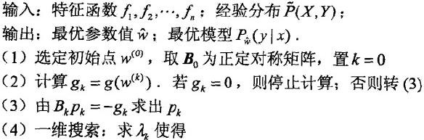

条件随机场的学习算法
条件随机场模型学习的BFGS算法

Slide 46


条件随机场的学习算法
条件随机场模型学习的BFGS算法

Slide 47
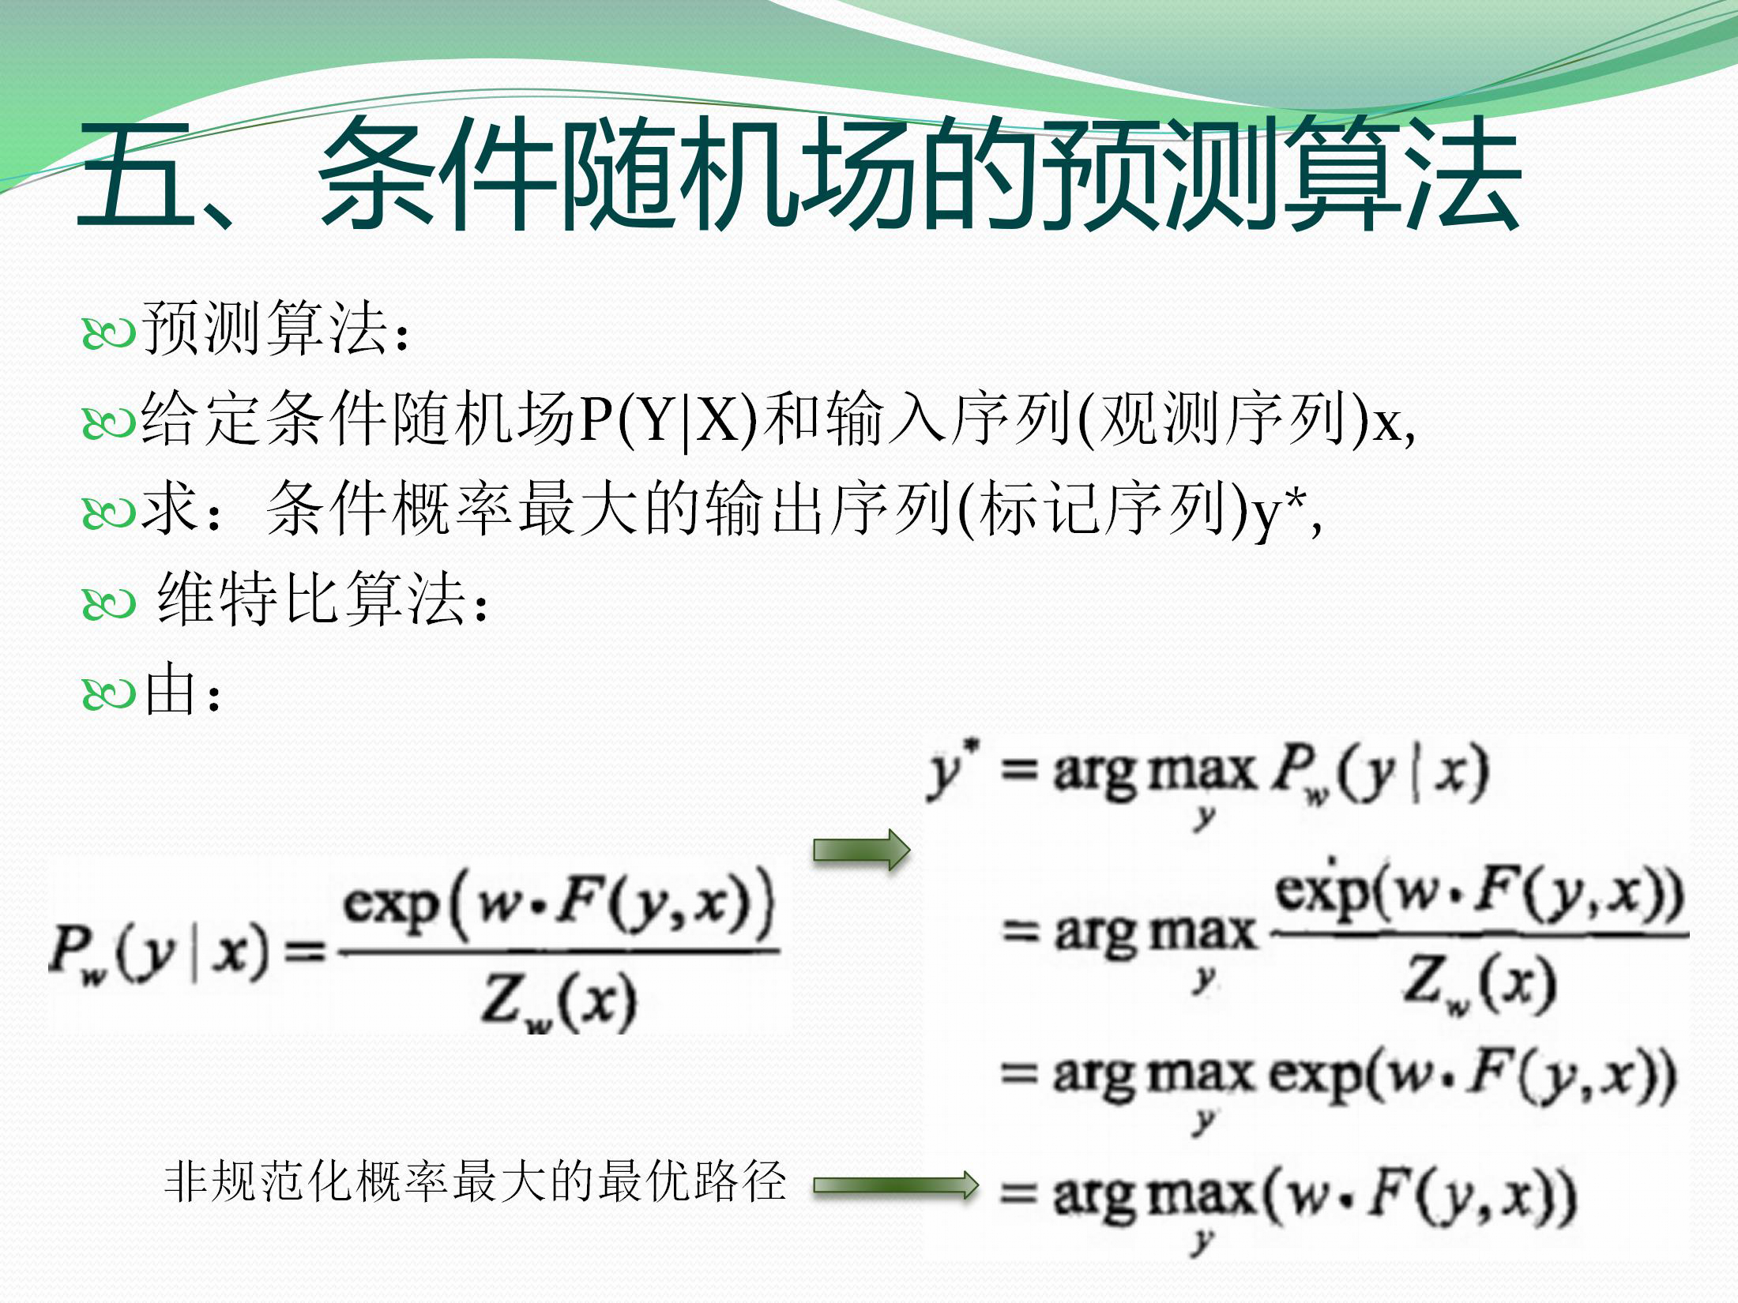

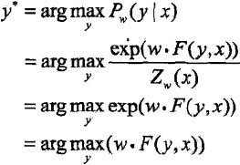





Slide 48
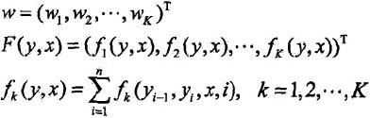

条件随机场的预测算法
路径表示标记序列：
只计算非规范化概率：
为局部特征向量

Slide 49
条件随机场的预测算法
维特比算法：
首先求出位置1的各个标记j=1,2..m的非规范化概率：
由递推公式，求出到位置i的各个标记l=1,2…m的非规 范化概率的最大值，同时记录最大值路径：

Slide 50


条件随机场的预测算法
维特比算法：
直到i=n时终止，这时求得非规范化概率的最大值为：
及最优路径的终点：
由此最优路径终点返回：
得最优路径：

Slide 51

条件随机场的预测算法
条件随机场预测的维特比算法：

Slide 52

条件随机场的预测算法
条件随机场预测的维特比算法：

Slide 53


条件随机场的预测算法
例：用维特比算法求给定输入序列（观测序列）x对 于的最优输出序列（标记序列
 利用维特比法求最优路径问题：
）

Slide 54
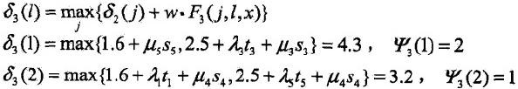


条件随机场的预测算法


Slide 55
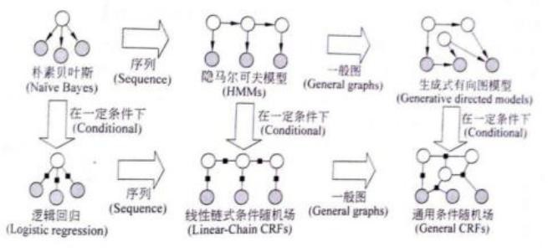
模型关联

Slide 56
Q & A

